Slide 1
Importação de Imagem
RODRIGO GONÇALVES
linkedin.com/in/rodrigo-goncalves-santana

Slide 2
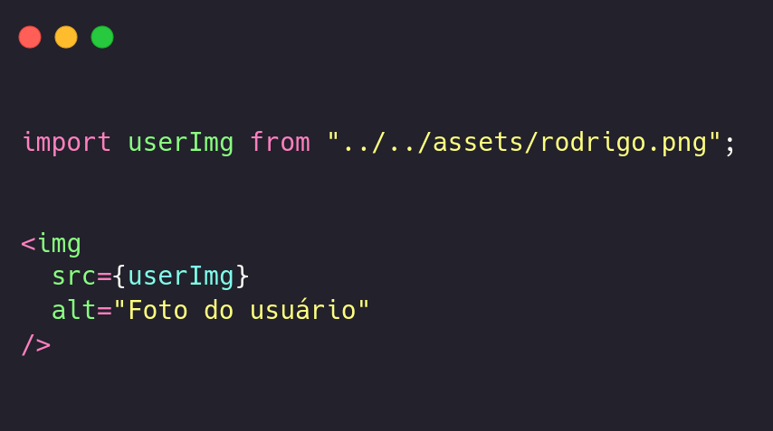

Slide 3
